Slide 1
Endnote 文献管理软件讲解
讲解人：zbw
时间：2020.11.20

Slide 2
Content
EndNote 概述
目 录
EndNote 文献管理部分
EndNote 参考文献插入
查找文献 Tips

Slide 3
EndNote 概述

Slide 4
EndNote 概述
管 理 文 献
-- 高效阅读文献
功 能
管 理 参 考 文 献
-- 写文章，插入引文

Slide 5
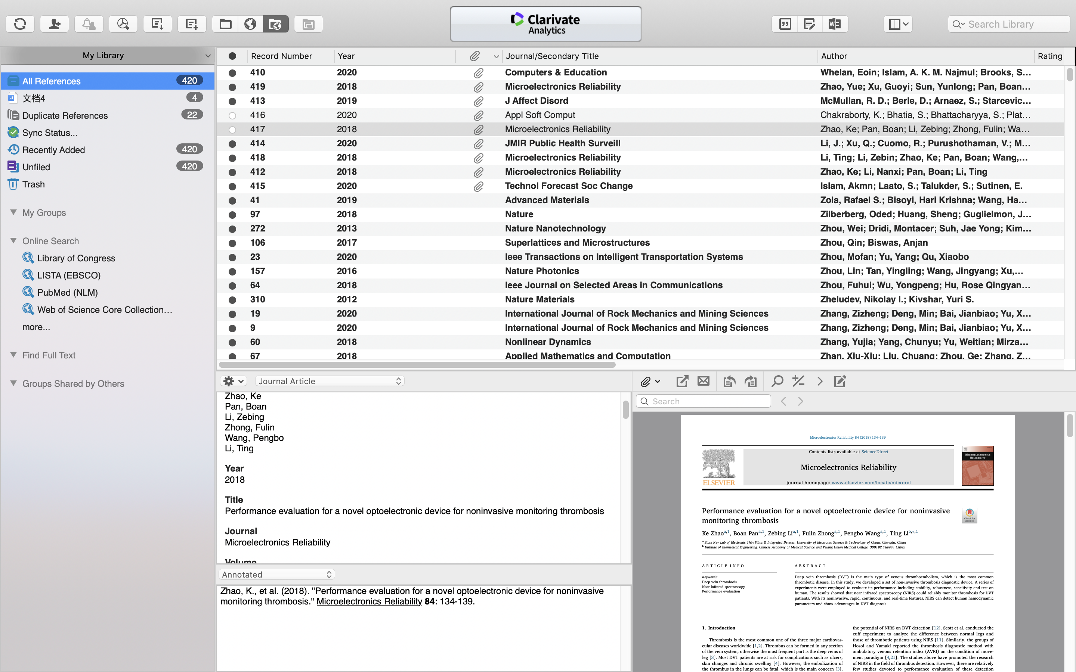
EndNote 概述
手动添加
引用文献
更新
文献基本信息
分组
内嵌数据
库接口
PDF编辑
文章简介

Slide 6
EndNote 文献管理部分

Slide 7
EndNote 文献管理部分—导入文献
直接编写（手动插入）
在软件所支持的数据库中进行检索
网页数据库浏览导入
PDF导入
导 入 方 式

Slide 8
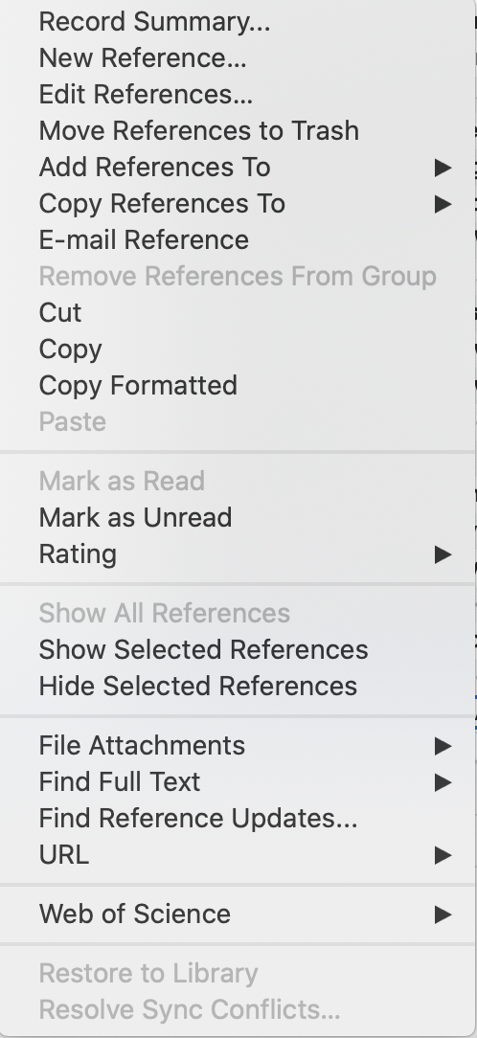
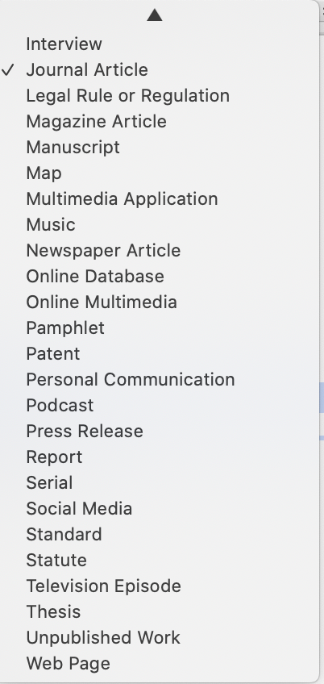
直接编写（手动插入）
New reference
选择需要添加的格式
填写重要信息，并保存
在保存之后可以通过
“find Reference update”
的功能对记录进行查找

Slide 9
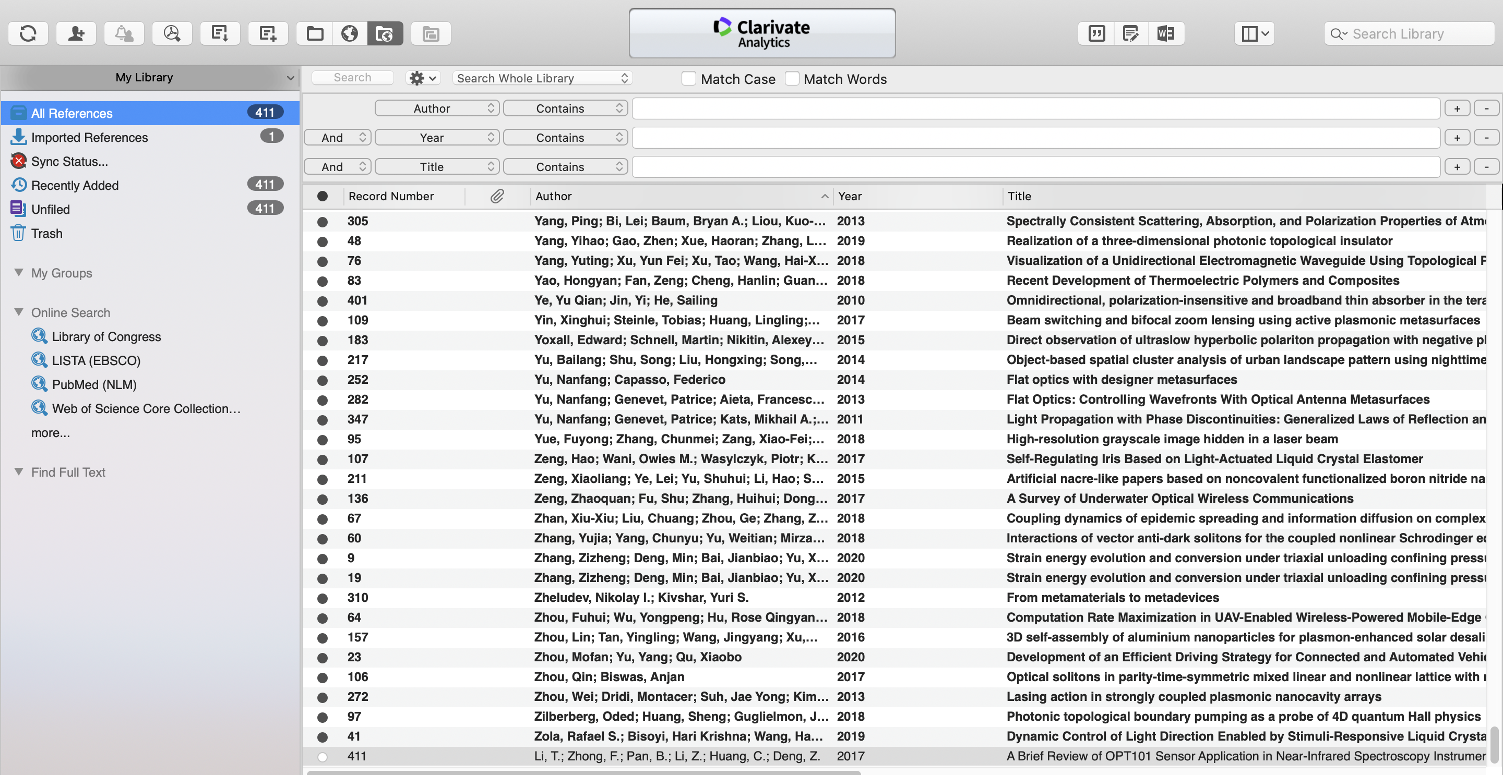
在软件所支持的数据库中进行检索
注意WOS的使用，这里给出的数据库有限

Slide 10
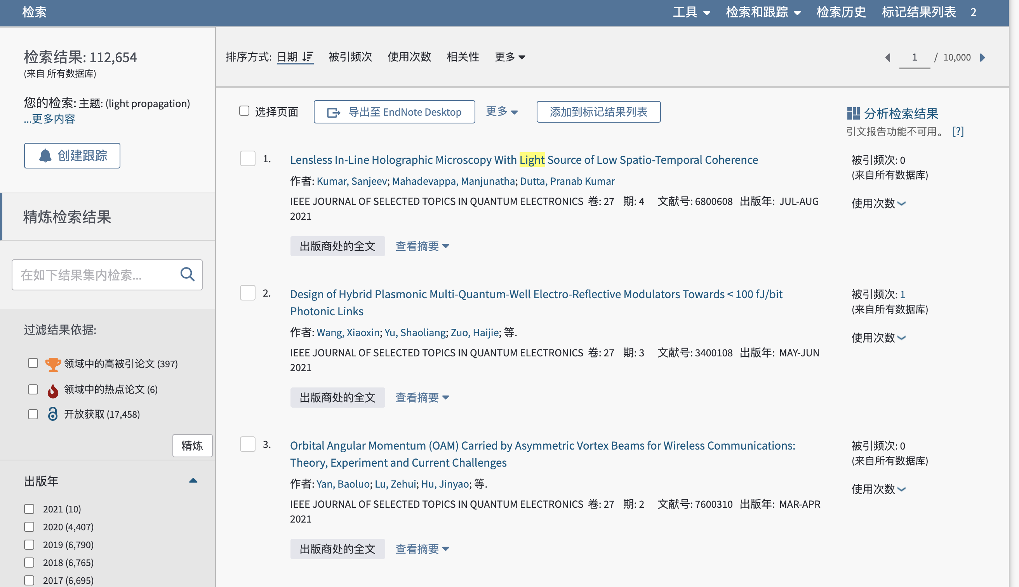
网页数据库浏览导入（***）

Slide 11
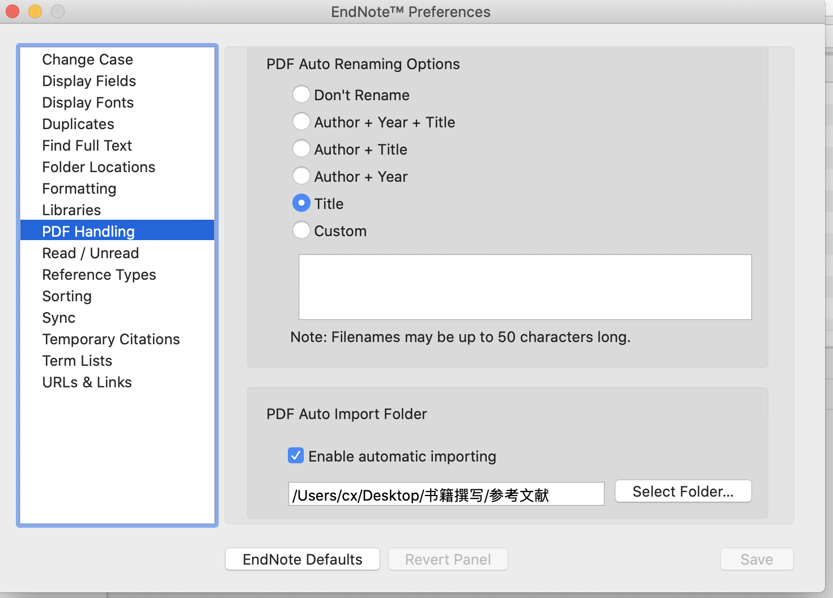
PDF导入
Step : File -> Import -> choose PDF ( or Folder)
给定自动更新的文献文件夹

Slide 12
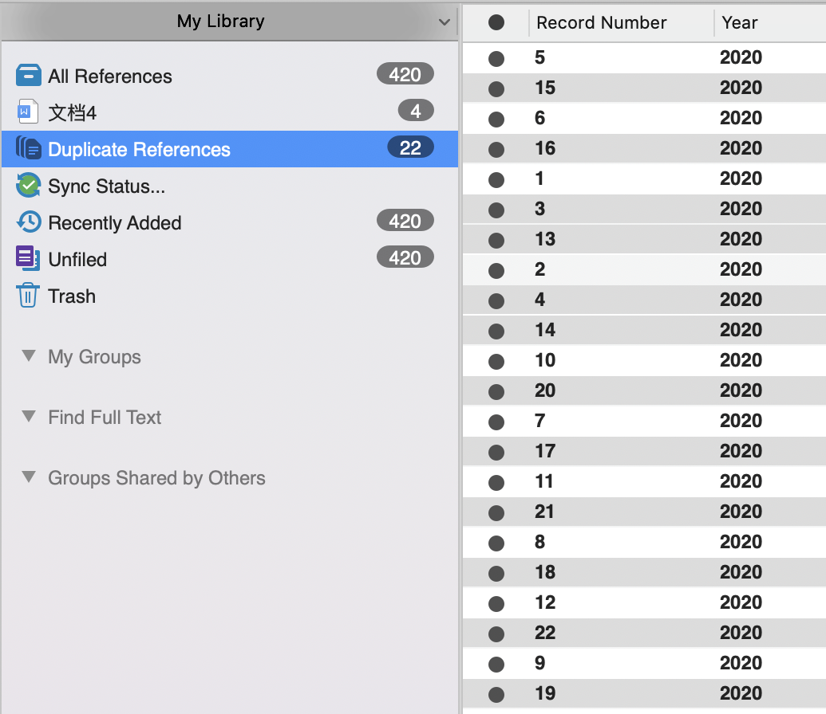
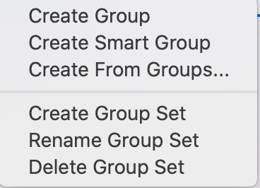
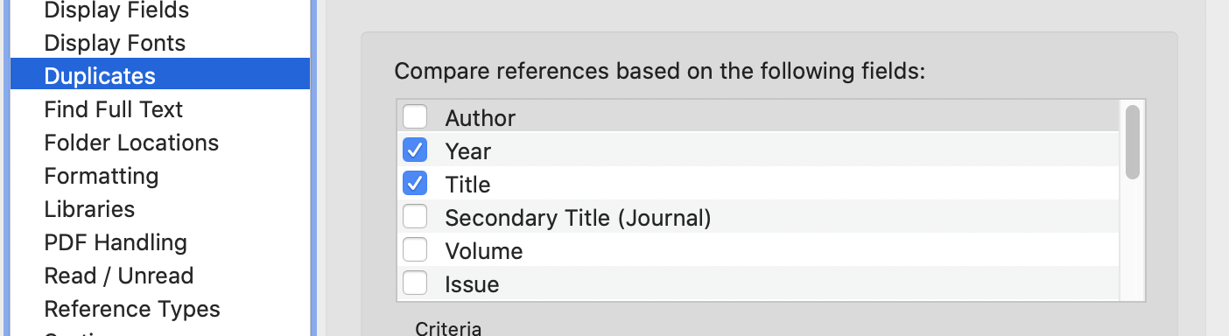
EndNote 文献管理部分
手动分组
智能分组【按条件筛选】
组中分组
文献分组 Group
文献去重
去重标准

Slide 13
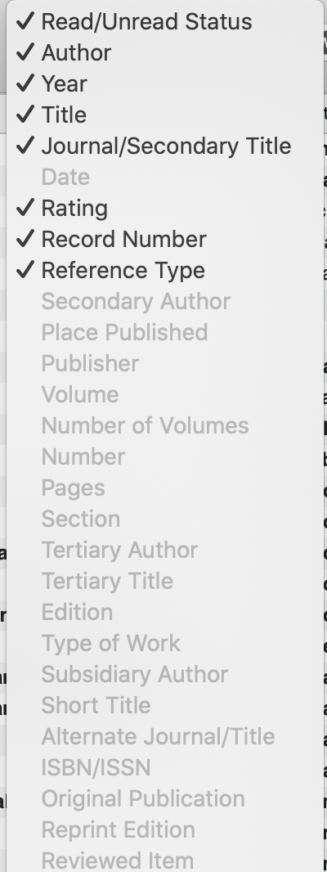

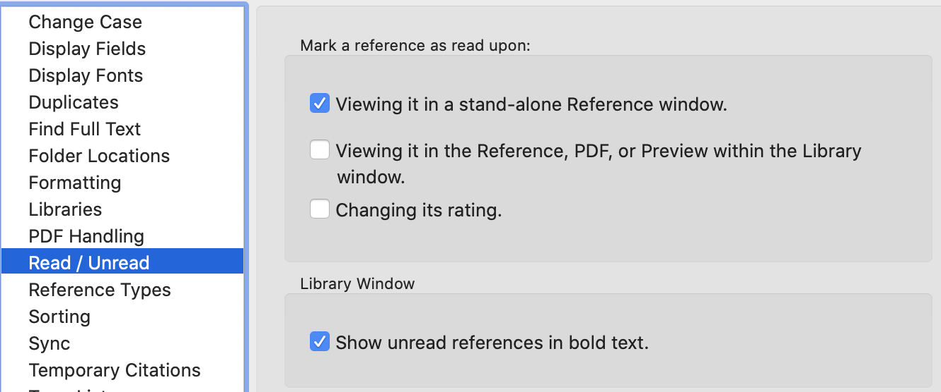
EndNote 文献管理部分
记录编码
已读/未读
PDF链接
文献信息显示
已读/未读标准
顺序调节

Slide 14
EndNote 参考文献插入

Slide 15
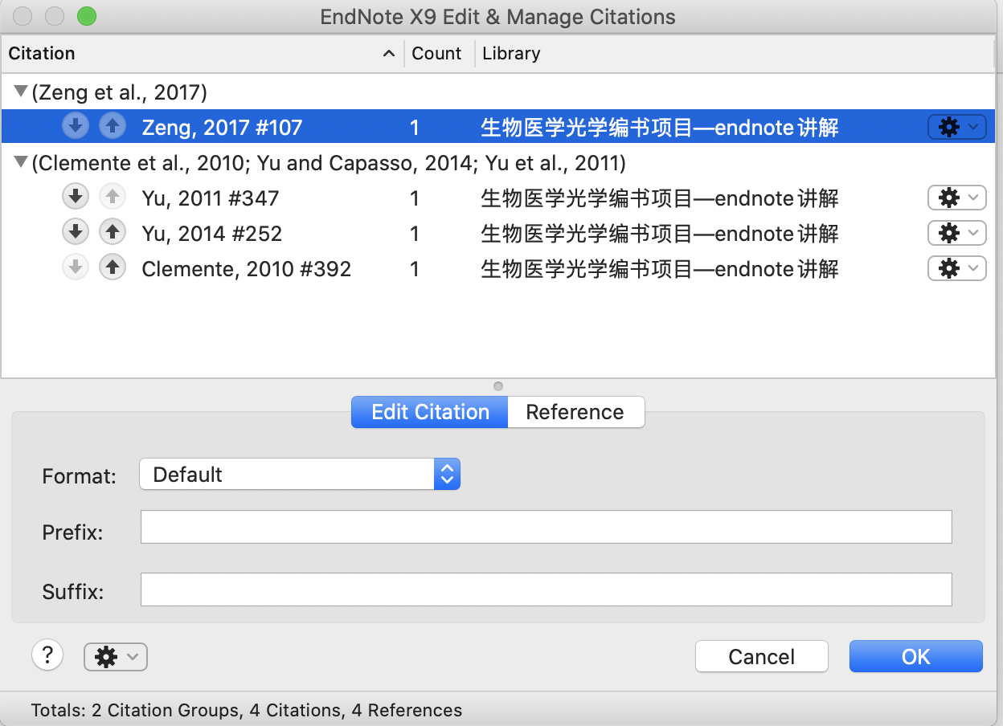
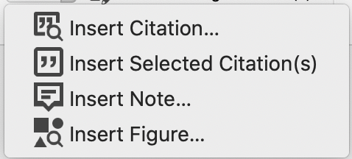
EndNote 参考文献插入
引文格式类型选择
选择插入引文
插入已选择
更新引文信息
插入笔记
插入图片！！！！
插入引文方式
引文信息编辑

Slide 16
查找文献 Tips
Pubmed检索【丰富的主题词】
WOS引文索引【以一篇文献为轴】
有时候Bing和Google都是不错的选择

Slide 17
Thank You For Watching
讲解人：zbw
时间：2020.11.20

